Slide 1
Budgétisation : Où est mon argent?
À partir de la 5e année

Slide 2
Remarque spéciale à l’intention du personnel enseignant

Slide 3
Le programme
Activité de réflexion : Penser-préparer-partager
Mon budget hebdomadaire
Questions de réflexion pour les élèves
Activité de clôture

Slide 4
Activité de réflexion
Penser-préparer-partager
As-tu déjà entendu parler de « budget »? De quoi s’agit-il?
Penses-tu qu’il est important de budgéter nos dépenses? Pourquoi?

Slide 5
Mon budget hebdomadaire
Combien d’argent te donne-t-on par semaine?

Slide 6
Mon budget hebdomadaire
Budget
Combien penses-tu dépenser? Il s’agit d’un plan dans lequel tu prévois comment tu vas dépenser ton argent.
Réel
Combien as-tu vraiment dépensé?

Slide 7
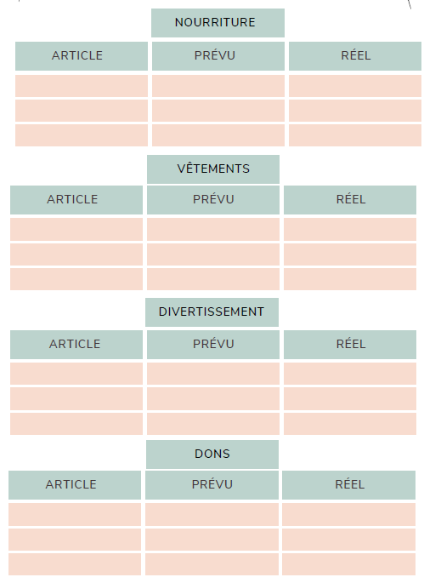
Au début de la semaine…
Au début de la semaine, combien penses-tu que tu dépenses sur...

Slide 8
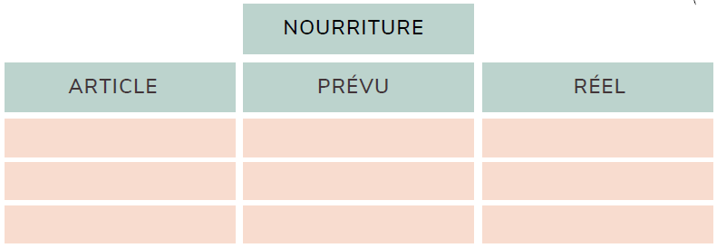
Mon budget hebdomadaire
Budget
Combien penses-tu que tu vas dépenser sur…
Poulet frit
8,00 $

Slide 9
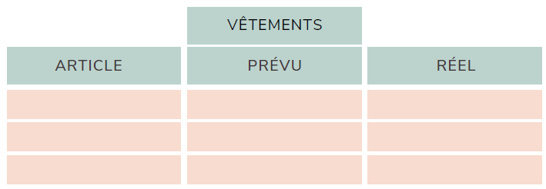
Mon budget hebdomadaire
Budget
Combien penses-tu que tu vas dépenser sur…
T-shirt
11,00 $

Slide 10
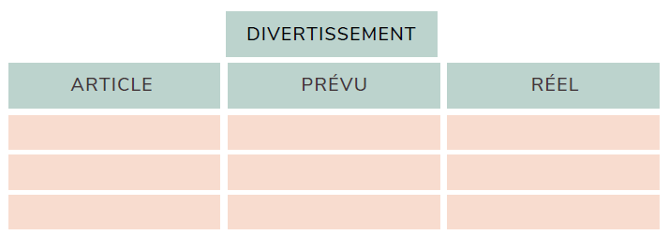
Mon budget hebdomadaire
Budget
Combien penses-tu que tu vas dépenser sur…
Netflix
3,49 $

Slide 11
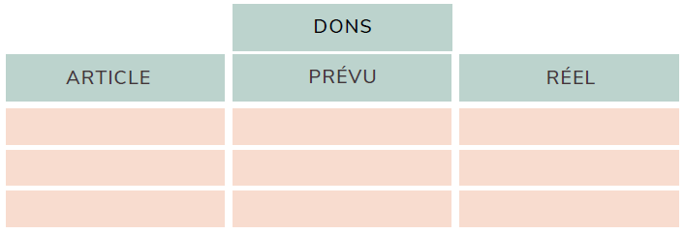
Mon budget hebdomadaire
Budget
Combien penses-tu que tu vas dépenser sur…

Slide 12
Qu’est-ce qu’un don?
https://www.youtube.com/watch?v=UXmT182I0r8&t=35s

Slide 13
Mon budget hebdomadaire
Budget
Combien penses-tu que tu vas dépenser sur…
Vente de pâtisseries à l’école
2,50 $

Slide 14
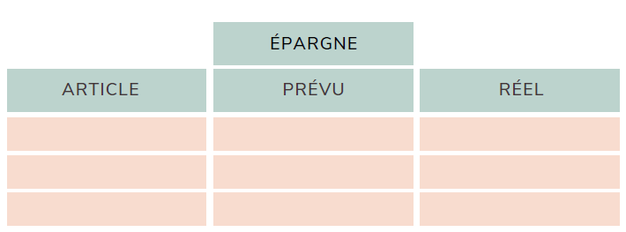
Mon budget hebdomadaire
Budget
Combien penses-tu épargner?

Slide 15
Qu’est-ce que ça veut dire, « épargner »?
https://www.youtube.com/watch?v=WpDJTJqavyk

Slide 16
Mon budget hebdomadaire
Budget
Combien penses-tu épargner?
Jeu vidéo : Animal Crossing
Prix 80,00 $
5,00 $

Slide 17
Mon budget hebdomadaire
Il faut maintenant additionner les éléments de la colonne « Budget ».
Ton budget total est-il supérieur à ton allocation hebdomadaire? Tu ne peux pas dépenser plus d’argent que tu en as!

Slide 18
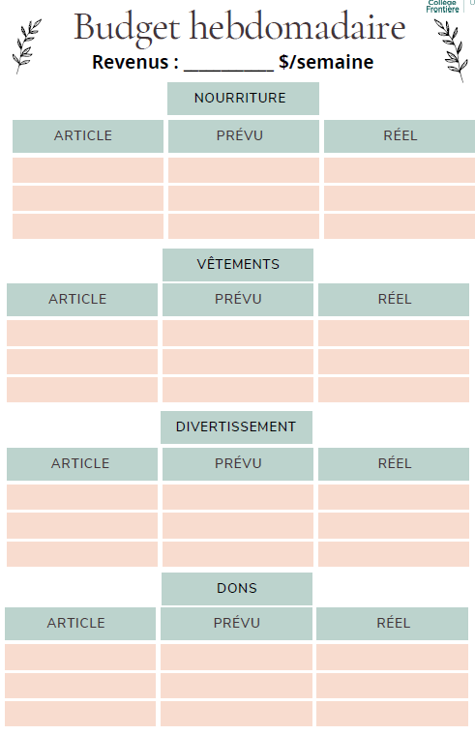
À la fin de la semaine…
À la fin de la semaine, écris combien tu as réellement dépensé.

Slide 19
À la fin de la semaine…
Combien ai-je réellement dépensé? Compare ce montant à celui de la colonne « Budget ». Fais cela pour toutes les catégories.
Poulet frit
8,00 $
10,00 $

Slide 20
À la fin de la semaine…
Additionne tous les éléments de la colonne « Dépenses » comme tu l’as fait pour la colonne « Budget ».

Slide 21
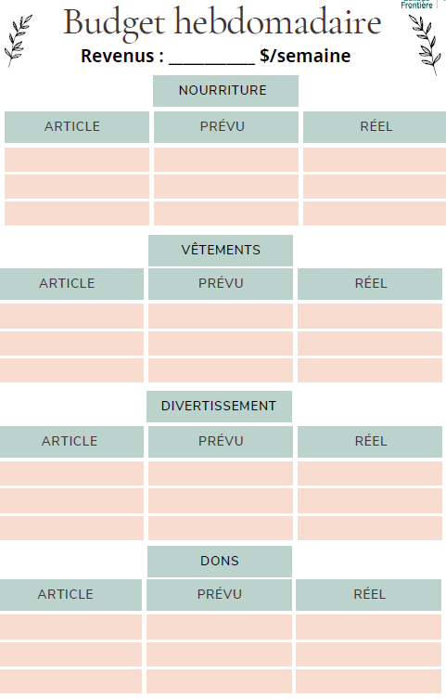
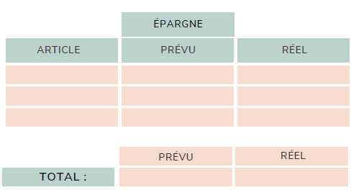
Par exemple...
30,00
Poulet frit
8,00 $
10,00 $
T-shirt
11,00 $
0,00 $
J’ai dépensé 9,00 $ de moins que prévu!
Que vais-je faire avec ces 9,00 $?
Netflix
3,49 $
3,49 $
Vente de pâtisseries
2,50 $
2,50 $
Pour le jeu vidéo
5,00 $
5,00 $
29,99 $
20,99 $

Slide 22
Dépensier...
30,00
Poulet frit
8,00 $
10,00 $
Combien d’argent me reste-t-il à la fin de la semaine? On m’avait donné 30 $
J’ai dépensé 40,98 $
Il me reste −10,98 $.
Je suis dans le rouge. J’ai dépensé de l’argent que je n’ai pas.
Je suis maintenant endetté.
T-shirt
11,00 $
15,00 $
Chaussettes
0,00 $
4,99 $
Netflix
3,49 $
3,49 $
Vente de pâtisseries
2,50 $
2,50 $
Pour le jeu vidéo
5,00 $
5,00 $
29,99 $
40,98 $

Slide 23
Questions de réflexion
En équipe de deux ou en groupe, répondez aux questions suivantes :
Quelles sont tes dépenses réelles par rapport à tes dépenses prévues?
Quels facteurs ont joué sur tes dépenses?
Vas-tu changer quelque chose la semaine prochaine?
Combien de dollars épargnes-tu par semaine?
Combien de dollars épargnes-tu par mois?
Que peux-tu faire avec l’argent qu’il te reste? Dresse une liste de ce que tu n’achèterais pas aujourd’hui afin de mettre de l’argent de côté et d’acheter quelque chose d’autre plus tard.

Slide 24
Activité de clôture
Dis-moi quelque chose que tu as appris aujourd’hui.
La semaine prochaine, quand tu prépareras ton budget, feras-tu quelque chose différemment?

